Slide 1
Gestão de Projeto de TI
Profa. Patricia Rucker de Bassi

Slide 2

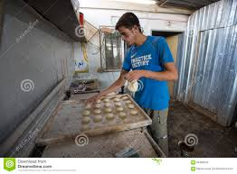

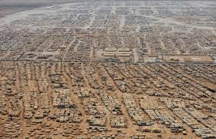

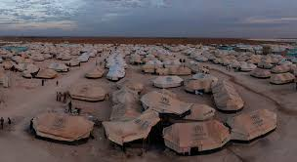
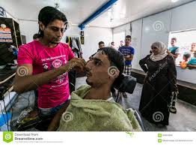

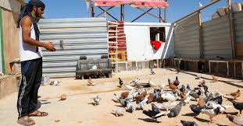

Zaatari – O deserto que virou casa (2012 até hoje)

Slide 3
O que é projeto?
“Um projeto é um empreendimento temporário conduzido para gerar um produto, serviço ou resultado específico.”

Slide 4
O que é projeto?
“Projeto é um empreendimento não repetitivo, caracterizado por uma sequência clara e lógica de eventos, com início, meio e fim, que se destina a atingir um objetivo claro e definido, sendo conduzido por pessoas dentro de parâmetros predefinidos de tempo, custo, recursos envolvidos e qualidade.”
(Ricardo Vargas, PMP)

Slide 5
O que é uma operação?
“Uma operação é uma função organizacional que realiza a execução continua de atividades que produzem o mesmo produto ou fornecem o mesmo serviço repetidamente.”
(PMI, 2012)

Slide 6
Diferenças entre Projetos X Operações
Projetos e operações têm características comuns:
São desempenhados por pessoas
São limitados por recursos
São planejados, executados e controlados
Projeto:
Temporário
Produto ou serviço único

Slide 7
Programa
“Um programa é um grupo de projetos relacionados de forma coordenada para obter benefícios que não estariam disponíveis se eles fossem gerenciados individualmente.”
(SPM, 2008)

Slide 8
Portfólio
“Um portfólio é um conjunto de projetos, programas e outros trabalhos que são agrupados para facilitar o gerenciamento efetivo daquele trabalho para atender a objetivos estratégicos específicos.
Os componentes do Portfólio não necessariamente precisam ter alguma relação de dependência ou estar diretamente relacionados.”
(SPM, 2008)

Slide 9
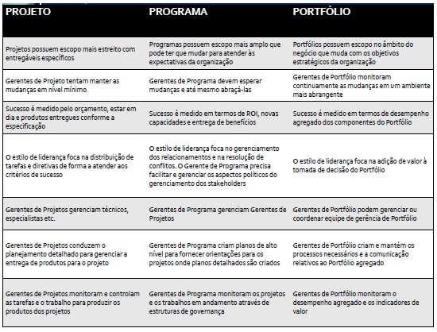

Slide 10
ROI – Return on Investiment

Slide 12
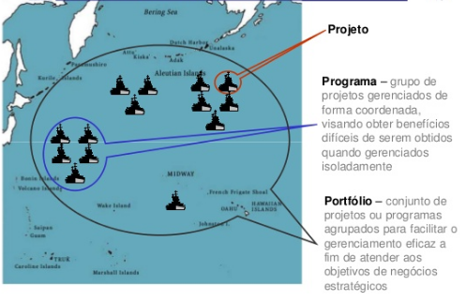
Projeto X Programa X Portfólio (FGV)

Slide 13
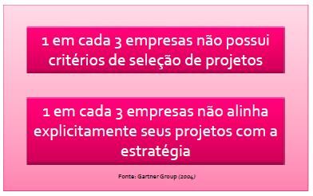
Imaturidade em Gestão de Projeto

Slide 14
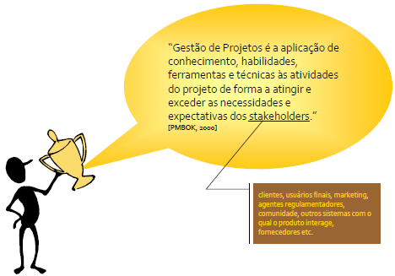
Gestão de Projetos

Slide 15
Gestão de Projetos
Importante:
Quando se fala em exceder as expectativas do cliente não se fala em desenvolver atividades que estejam fora do escopo do projeto (“Gold Plating”), mas sim, desenvolver as atividades que estão previstas no projeto com a maior precisão possível, encantando o cliente com pontualidade e rigor nos custos e especificações.

Slide 16
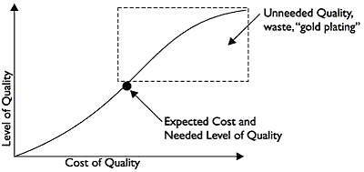
Gestão de Projetos
Importante:
Quando se fala em exceder as expectativas do cliente não se fala em desenvolver atividades que estejam fora do escopo do projeto (“Gold Plating”), mas sim, desenvolver as atividades que estão previstas no projeto com a maior precisão possível, encantando o cliente com pontualidade e rigor nos custos e especificações.

Slide 17
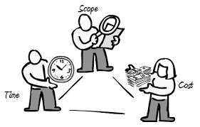
Gestão de Projetos
Importante:
Quando se fala em exceder as expectativas do cliente não se fala em desenvolver atividades que estejam fora do escopo do projeto (“Gold Plating”), mas sim, desenvolver as atividades que estão previstas no projeto com a maior precisão possível, encantando o cliente com pontualidade e rigor nos custos e especificações.

Slide 18
Gestão de Projetos
Funções da Gestão de Projetos:
Definição do projeto
Objetivos, metas, limitações, mecanismos de controle
Planejamento do projeto
Esforço, cronograma, riscos, entre outros
Controle do projeto
Medição, comunicação, intervenção corretiva

Slide 19
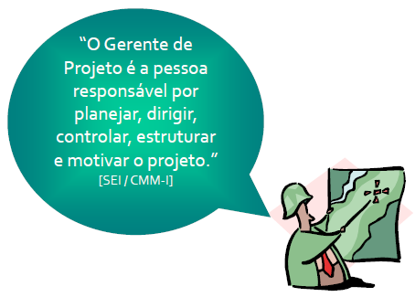
Gerente de Projeto

Slide 20
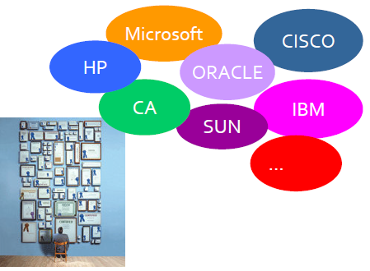
Um mar de certificações em tecnologia....

Slide 21

Certificações em Gestão de Projetos
Oferecidas por associações profissionais em Gestão de Projetos
Exemplos:
IPMA – International Project Management Association
PMI – Project Management Institute

Slide 22

O que é IPMA?
International Project Management Association
Associação fundada na Suiça em 1965 com o nome INTERNET (sede no UK)
Membros: associações nacionais de diversos países (+ 40 países)
As associações nacionais que são responsáveis por desenvolver e administrar os programas de certificação além de implantar seus órgãos de certificação
Certificação nasceu em 1998.
http://ipmabrasil.org/

Slide 23
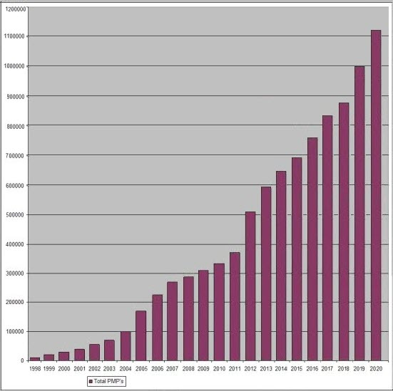

PMI – Project Management Institute
Associação de gerentes de projeto, internacional, sem fins lucrativos
Fundada em 1969 na Pensilvânia
https://www.pmi.org/brasil
https://pmipr.org.br/sobre-as-certificacoes-pmi/
https://blog.pmtech.com.br/dados-estatisticos/

Slide 24
PMBOK
A Guide to the Project Management Body of Knowledge (PMBoK Guide)
Conjunto de conhecimentos em Gestão de Projetos de TI
Proveniente da prática dos Gerentes de Projetos
Publicado e mantido pelo PMI com atualizações a cada 2/3 anos
Versão atual: 7ª edição em 2021 - abordando metodologias ágeis e híbridas
https://ricardo-vargas.com/pt/podcasts/pmbok-guide-7th-edition-overall-structure-part-1-3/
https://www.pmi.org/

Slide 25
PMI – Certificações
CAPM – Certified Associate Project Manager
PMP – Project Management Professional
PgMP – Program Management Professional
PfMP – Portfolio Management Professional
PMI-ACP – PMI Agile Certifier Practitioner
PMI-PBA – PMI Professional in Business Analysis
RMP – Risk Management Professional
SCP – Scheduling Professional

Slide 26
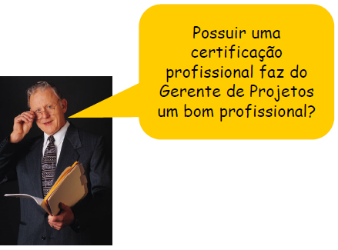
Para pensar...

Slide 27
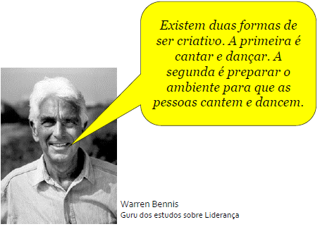

Slide 28
Estruturas Organizacionais de Projeto
Organizacional Breakdown Structure
Forma como a organização trata os projetos
Tipos
Estrutura organizacional funcional – não baseada em projetos
Por projetos – projetizada
Matricial

Slide 29
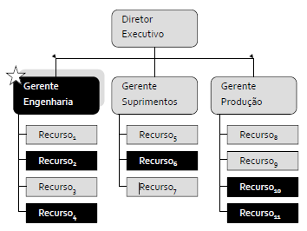
Estrutura Funcional

Slide 30
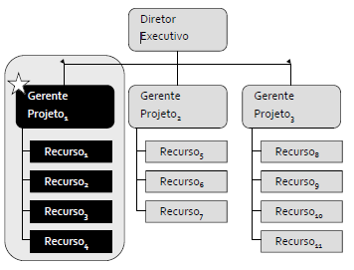
Estrutura Projetizada

Slide 31
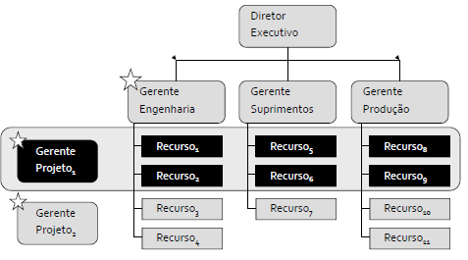
Estrutura Matricial

Slide 32
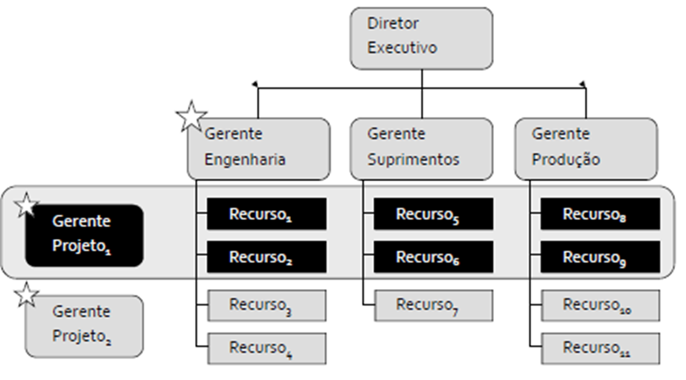
Estrutura Matricial
Combina as duas alternativas anteriores, proporcionando maior flexibilidade.
Pode gerar conflitos entre os interesses:
do gerente funcional (focado na eficiência da utilização de seus recursos) e
do gerente do projeto (focado na eficiência do “seu projeto”)
Exemplo: Escritórios de engenharia e consultoria

Slide 33

Tipos de Estrutura Matricial
Estrutura matricial leve
Estrutura matricial equilibrada ou balanceada
Estrutura matricial forte

Slide 34
Tipos de Estrutura Matricial
Matricial fraca ou Matricial leve:
Estrutura usada em projetos pequenos e mais simples ou quando é o primeiro projeto da empresa
Importância dada aos projetos ainda é pequena
Menos rígida do que a Funcional pura
Um dos recursos alocados ao projeto é nomeado como Coordenador do Projeto.

Slide 35
Tipos de Estrutura Matricial
Matricial Equilibrada ou Balanceada:
Existe a presença hierárquica na organização mas menos rígida que a Funcional
Importância dada aos projetos ainda é limitada
Poder é partilhado pelo Gerente/Coordenador de Projetos e pelo Gerente Funcional

Slide 36
Tipos de Estrutura Matricial
Matricial Forte:
Poder está com o Gerente de Projetos
Sua autonomia é comparável à do Gerente Funcional
O Gerente de Projetos se dedica integralmente ao projeto
É comum que os Gerentes de Projeto estejam agrupados em uma área comum da empresa, com importância estratégica.

Slide 37
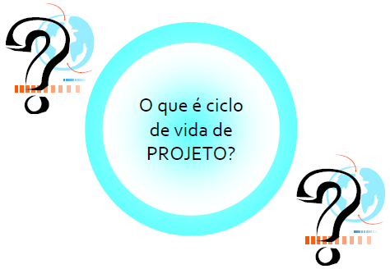
Ciclo de Vida de Projeto

Slide 38
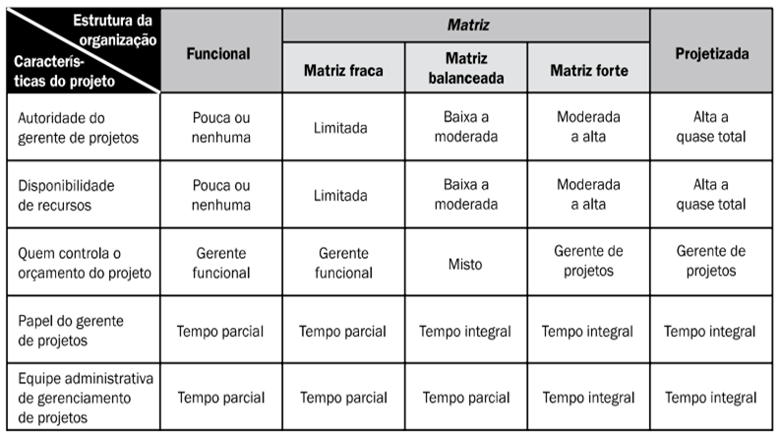
Resumindo...

Slide 39
Ciclo de Vida de Projeto
Fases da vida de um projeto desde o momento em que ele é concebido, até o momento em que ele é encerrado.
O ciclo de vida do projeto inicia com uma demanda e se encerra quando os seus objetivos são atingidos ou se decide pelo seu cancelamento.
As fases de um projeto dependem da natureza do projeto.
O PMI aborda cinco grupos de processos que muitas vezes são chamados de fases do projeto.

Slide 40
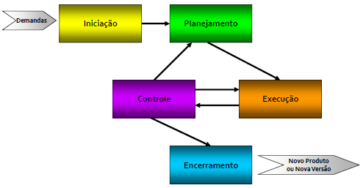
Grupos de Processos de Projeto

Slide 41
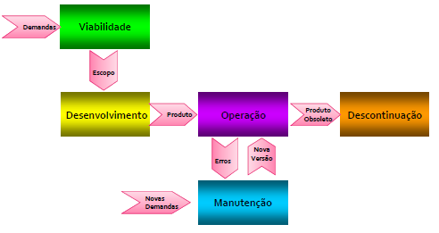
Ciclo de Vida de Projeto
Ciclo de vida de produto de software

Slide 42
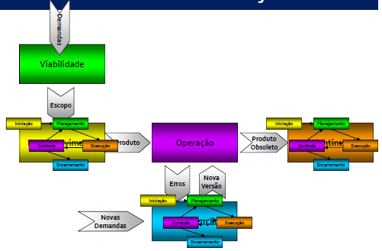
Ciclo de Vida do Software X Projeto

Slide 43
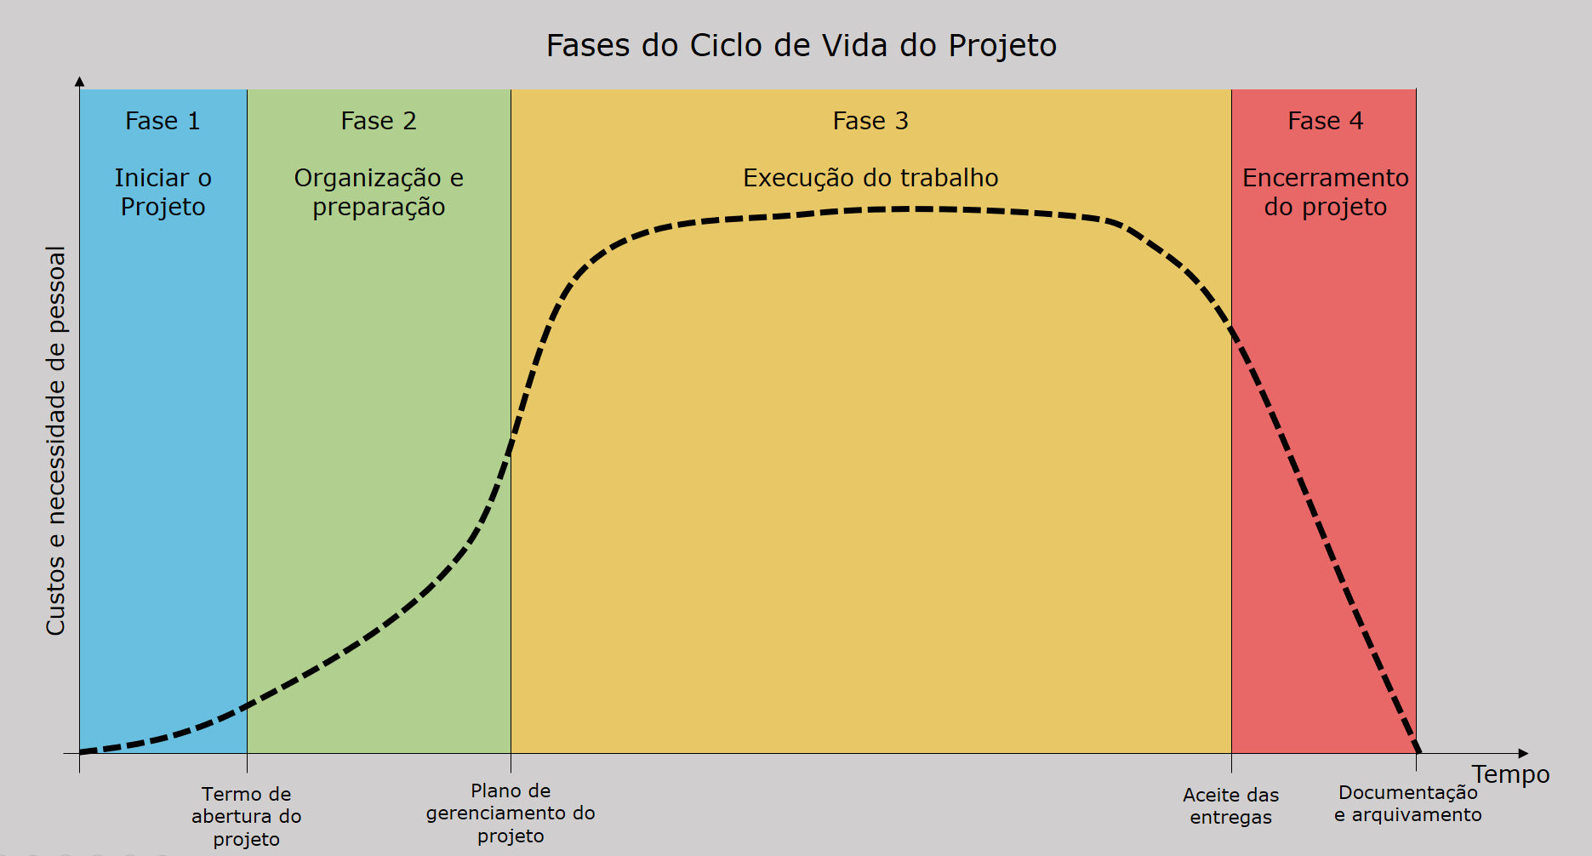
Fases do Ciclo de Vida do Projeto

Slide 44
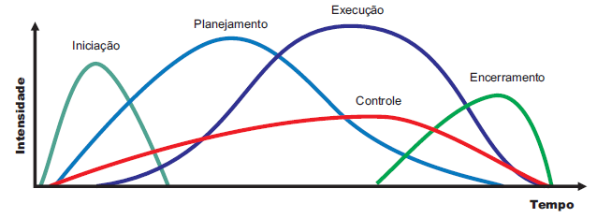
Esforço ao longo do ciclo de vida

